Slide 1
Инвестор бот

Slide 2
Описание решаемой задачи
Научиться пользоваться, создавать и давать предсказания цены закрытия акции на будущие дни с помощью машинного обучения.
2. Научиться пользоваться и создавать телеграмм ботов.

Slide 3
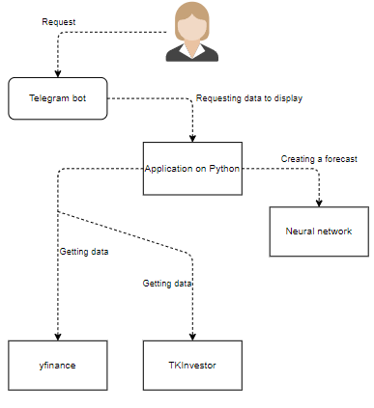
Структура приложения в нотации С4
Пользователь запрашивает предикт.
Далее в дело идет наше приложение на Python.
Далее выполняем запросы в такие сервисы как:
TKInvest и yfinance для получения валидных данных.
Выполняем создание данных.
Далее либо обучаем нашу модель, либо получаем предикт
И возвращаем данные в телеграмм бота.

Slide 4
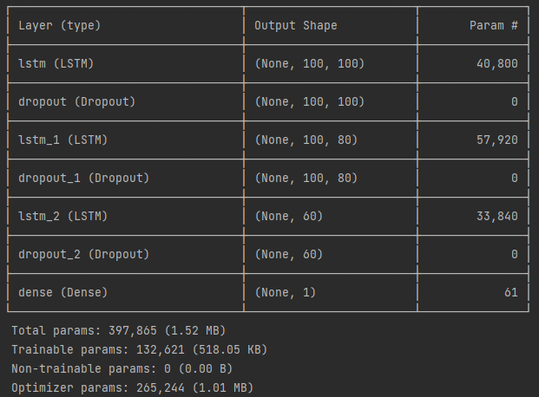
Описание архитектуры модели

Slide 5
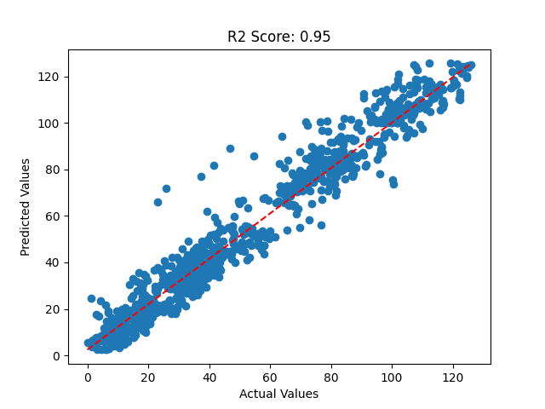
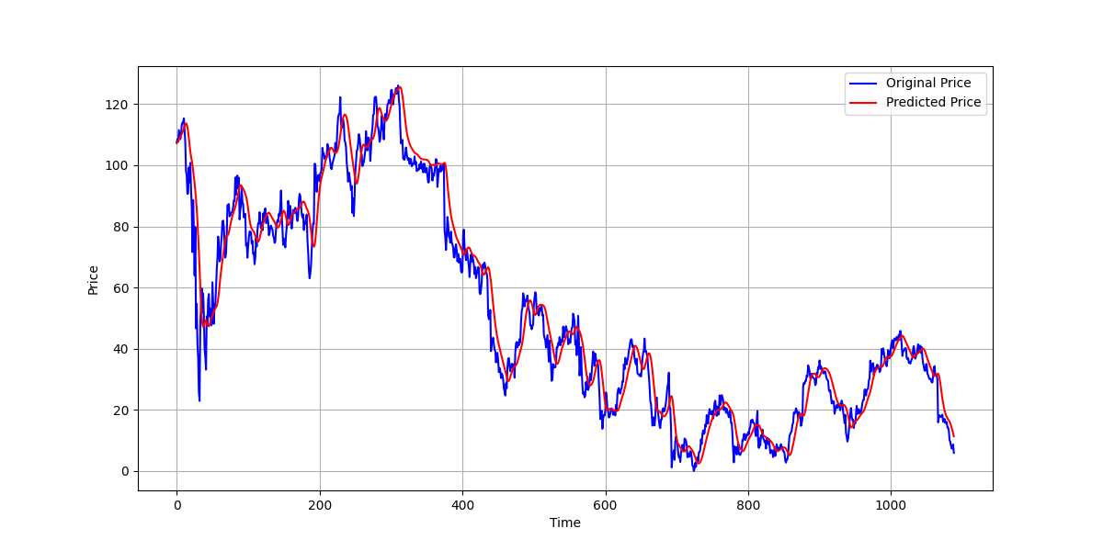
Описание наблюдаемых метрик и критериев оценки качества модели
GPN model

Slide 6
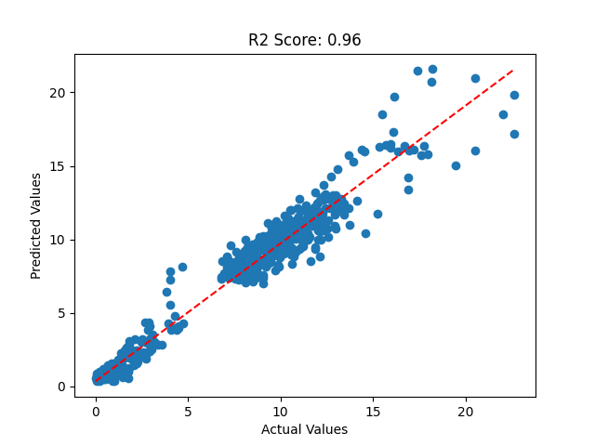
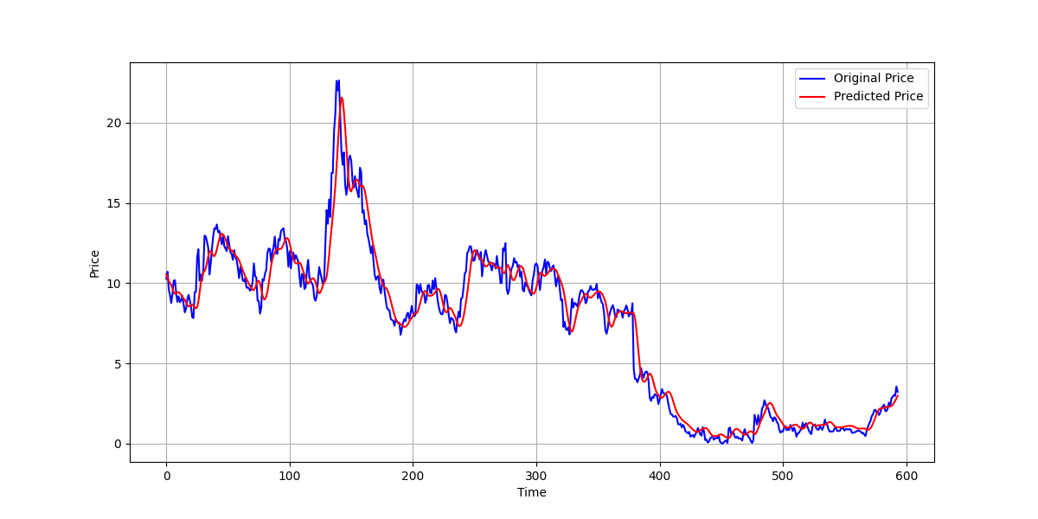
Описание наблюдаемых метрик и критериев оценки качества модели
TPIC model

Slide 7
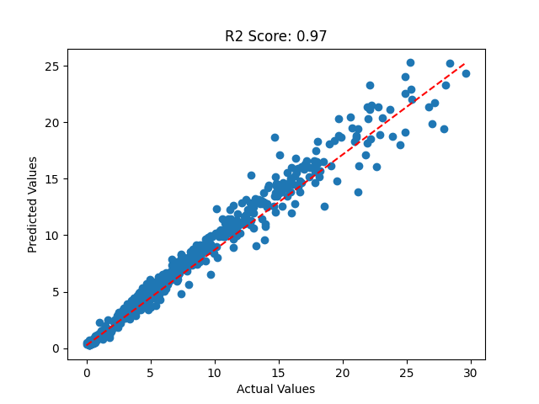
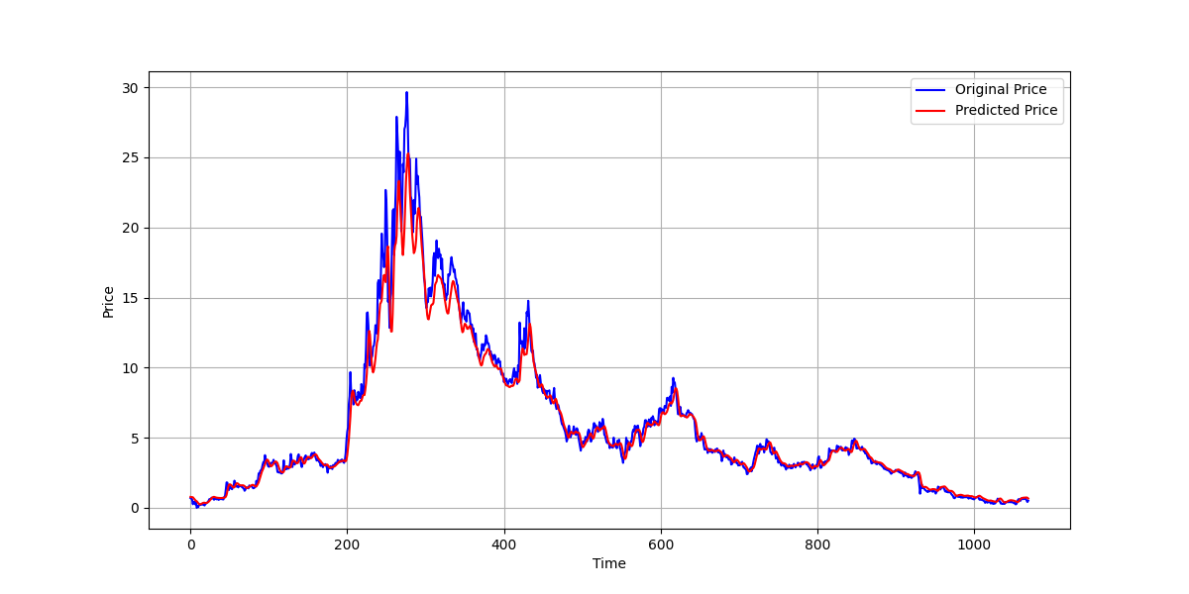
Описание наблюдаемых метрик и критериев оценки качества модели
VUZI model

Slide 8
Описание наблюдаемых метрик и критериев оценки качества модели. Заключение анализа.
Для каждой из моделей наши значения обучения очень даже хороших, по графикам видно, что предикт
почти точно повторяет тренировочные данные, а это значит, что наши модели хорошо обучены и готовы давать приблизительные значения цен.

Slide 9
Примеры прогностических значений на 1 и несколько периодов
Существует несколько наиболее популярных способов для создания предикта на несколько периодов вперед:
1. Добавлять несколько нулевых значений в конец данных и на основе тестовых данных и на тренированных моделях просить предикт, затем забирать те самые значения.
2. На каждый из следующих периодов делать предикт и добавлять это значение в конец данных, продолжая делать предикты на основе прошлых.

Slide 10
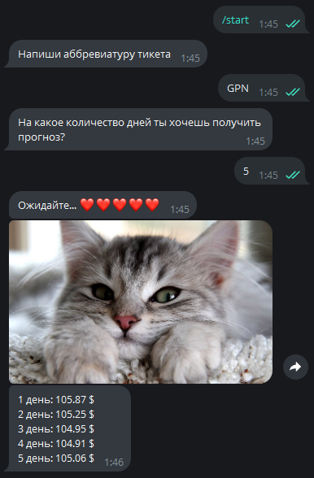
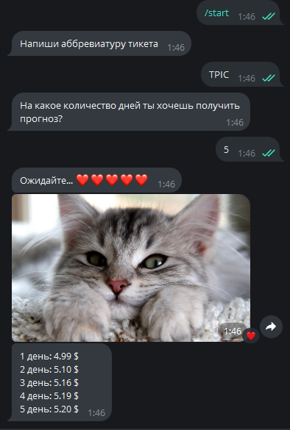
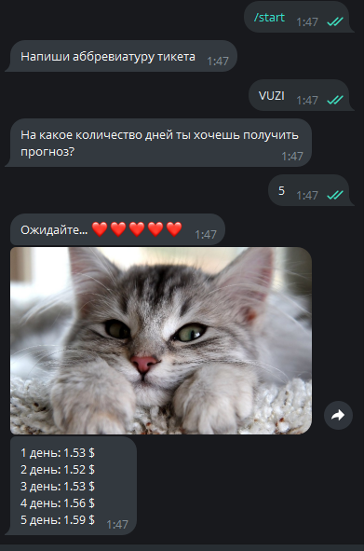
Примеры прогностических значений на 1 и несколько периодов

Slide 11
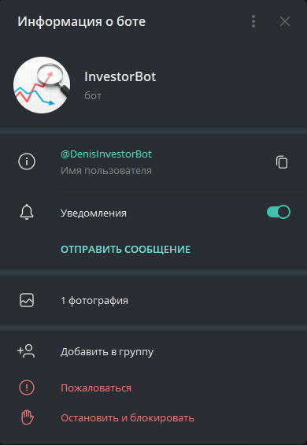
Бот
https://t.me/DenisInvestorBot

